Slide 1
1-1 | 월 | 화 | 수 | 목 | 금
1교시 (8:50~9:40) | 영어C 원어민T | 한국사 윤덕훈T | 수4A 김경미T | 화실 박자화T | 체육 정재민T
2교시 (9:50~10:40) | 물실 설영찬T |  | 화학B 유유희T | 생명C 정현신T | 물리A 최용석T
3교시 (10:50~11:40) | 영어A 장송이T | 수3A 문준희T | 수3B 심규철T | 생명B 이은주T | 정보 우준선T
4교시 (11:50~12:40) | 지구A 김명환T | 물리B 이광현T | 화학C 양창혁T | 지구C 최숙T
5교시 (13:13~14:20) | 창체 | 영어B 조은아T | 국어A 심윤희T | 수3A 문준희T | 수4B 심규철T
6교시 (14:30~15:20) | 물리A 최용석T | 생실 정수빈T |  | 지구B 조현웅T | 국어B 강보라T
7교시 (15:30~16:20) | 생명A 이동수T | 자습시간 | R&E | 화학A 이선미T | 수4A 김경미T

Slide 2
1-2 | 월 | 화 | 수 | 목 | 금
1교시 (8:50~9:40) | 수4A 김경미T | 물리B 이광현T | 지구C 최숙T | 화학A 이선미T | 생명B 이은주T
2교시 (9:50~10:40) | 영어B 조은아T | 영어C 원어민T | 생명A 이동수T | 물리A 최용석T | 국어A 심윤희T
3교시 (10:50~11:40) | 생명C 정현신T | 화학B 유유희T | 생실 정수빈T | 수3B 심규철T
4교시 (11:50~12:40) | 수3A 문준희T | 물리A 최용석T | 체육 정재민T | 물실 설영찬T | 화학C 양창혁T
5교시 (13:13~14:20) | 창체 | 한국사 윤덕훈T | 영어A 장송이T | 수4A 김경미T | 화실 박자화T
6교시 (14:30~15:20) | 정보 우준선T |  | 국어B 강보라T | 지구A 김명환T | 지구B 조현웅T
7교시 (15:30~16:20) |  | 자습시간 | R&E | 수4B 심규철T | 수3A 문준희T

Slide 3
1-3 | 월 | 화 | 수 | 목 | 금
1교시 (8:50~9:40) | 지구B 조현웅T | 화실 박자화T | 정보 우준선T | 국어A 심윤희T | 물실 설영찬T
2교시 (9:50~10:40) | 수4A 김경미T | 화학C 양창혁T |  |  | 영어A 장송이T
3교시 (10:50~11:40) | 한국사 윤덕훈T | 수3B 심규철T | 물리A 최용석T | 화학A 이선미T | 수3A 문준희T
4교시 (11:50~12:40) |  | 화학B 유유희T | 물리B 이광현T | 생실 정수빈T | 물리A 최용석T
5교시 (13:13~14:20) | 창체 | 국어B 강보라T | 영어B 조은아T | 영어C 원어민T | 생명A 이동수T
6교시 (14:30~15:20) | 생명C 정현신T | 수3A 문준희T | 체육 정재민T | 수4A 김경미T | 지구A 김명환T
7교시 (15:30~16:20) | 지구C 최숙T | 자습시간 | R&E | 생명B 이은주T | 수4B 심규철T

Slide 4
1-4 | 월 | 화 | 수 | 목 | 금
1교시 (8:50~9:40) | 화학B 유유희T | 화학C 양창혁T | 생명B 이은주T | 생명A 이동수T | 물리B 이광현T
2교시 (9:50~10:40) | 물리A 최용석T | 수3B 심규철T | 생명C 정현신T | 수4A 김경미T | 체육 정재민T
3교시 (10:50~11:40) | 수3A 문준희T | 수4A 김경미T | 영어C 원어민T | 수3A 문준희T | 물실 설영찬T
4교시 (11:50~12:40) | 지구B 조현웅T | 국어B 강보라T | 수4B 심규철T | 영어A 장송이T | 영어B 조은아T
5교시 (13:13~14:20) | 창체 | 국어A 심윤희T | 한국사 윤덕훈T | 물리A 최용석T | 지구C 최숙T
6교시 (14:30~15:20) | 화학A 이선미T |  |  | 화실 박자화T | 정보 우준선T
7교시 (15:30~16:20) | 생실 정수빈T | 자습시간 | R&E | 지구A 김명환T

Slide 5
1-5 | 월 | 화 | 수 | 목 | 금
1교시 (8:50~9:40) | 화학C 양창혁T | 물실 설영찬T | 지구A 김명환T | 물리A 최용석T | 수4A 김경미T
2교시 (9:50~10:40) | 국어A 심윤희T | 수4A 김경미T | 한국사 윤덕훈T | 생실 정수빈T | 생명B 이은주T
3교시 (10:50~11:40) |  | 정보 우준선T |  | 화학B 유유희T | 체육 정재민T
4교시 (11:50~12:40) | 수3B 심규철T |  | 화실 박자화T | 생명A 이동수T | 화학A 이선미T
5교시 (13:13~14:20) | 창체 | 지구B 조현웅T | 국어B 강보라T | 생명C 정현신T | 수3A 문준희T
6교시 (14:30~15:20) | 수4B 심규철T | 물리A 최용석T | 영어A 장송이T | 수3A 문준희T | 지구C 최숙T
7교시 (15:30~16:20) | 영어C 원어민T | 자습시간 | R&E | 물리B 이광현T | 영어B 조은아T

Slide 6
1-6 | 월 | 화 | 수 | 목 | 금
1교시 (8:50~9:40) | 지구C 최숙T | 지구A 김명환T | 국어A 심윤희T | 정보 우준선T | 화학A 이선미T
2교시 (9:50~10:40) | 영어A 장송이T | 국어B 강보라T |  |  | 수3B 심규철T
3교시 (10:50~11:40) | 화학C 양창혁T | 수3A 문준희T | 수4A 김경미T | 물리B 이광현T | 한국사 윤덕훈T
4교시 (11:50~12:40) | 화학B 유유희T | 생실 정수빈T | 수3A 문준희T | 화실 박자화T
5교시 (13:13~14:20) | 창체 | 수4B 심규철T | 체육 정재민T | 생명B 이은주T | 수4A 김경미T
6교시 (14:30~15:20) | 생명A 이동수T | 물실 설영찬T | 영어B 조은아T | 영어C 원어민T | 생명C 정현신T
7교시 (15:30~16:20) | 물리A 최용석T | 자습시간 | R&E | 지구B 조현웅T | 물리A 최용석T

Slide 7
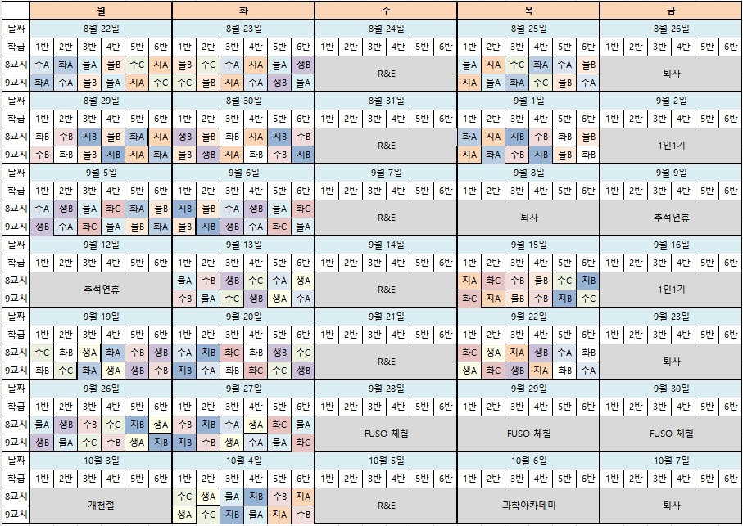

Slide 8
평일
07:00 | 기상
07:00~07:40 | 등교준비
07:40~08:30 | 식사 배식시간: (07:30~08:10) 기숙사 퇴실: 08:00까지
08:30~08:50 | 아침조회
08:50~09:40 | 1교시
09:50~10:40 | 2교시
10:50~11:40 | 3교시
11:50~12:40 | 4교시
12:40~13:30 (12:20~) | 점심식사 (교직원,공강학생)
13:30~14:20 | 5교시
14:30~15:20 | 6교시
15:30~16:20 | 7교시
16:20~16:40 | 청소
16:40~17:30 | 8교시
17:40~18:30 | 9교시
18:30~19:30 (18:20~) (18:20~19:00) | 저녁식사 (공강학생,교직원) (배식시간)
19:30~21:10 | 야간1차 자율학습
21:10~21:35 | 휴식
21:35~23:20 | 야간2차 자율학습
23:20~00:00 | 기숙사이동 (핸드폰 제출)
00:00~00::10 | 취침
토요일/주중공휴일
07:40 | 기상
07:40~08:50 | 식사 배식시간: (08:10~08:40)
08:50~09:00 | 인원 점검
9:00~10:10 | 기숙사 내 자율시간
10:10~10:30 | 휴식
10:30~12:30 | 오전 자습
12:30~13:30 | 점심식사 (기숙사 개방)
13:30~15:30 | 오후 1차 자습
15:30~16:00 | 휴식
16:00~18:00 | 오후 2차 자습
18:00~19:30 (18:00~18:40) | 저녁 식사 (배식시간)
19:30~21:10 | 야간1차 자율학습
21:10~21:35 | 휴식
21:35~23:20 | 야간2차 자율학습
23:20~00:00 | 기숙사이동 (핸드폰 제출)
00:00~00:10 | 취침
일요일
07:40 | 기상
07:40~08:50 | 식사 배식시간: (08:10~08:40) 기숙사 퇴사: 08:45까지
08:50~09:00 | 정독실입실
09:00~10:30 | 오전1차 자습
10:30~10:50 | 휴식
10:50~12:30 | 오전2차 자습
12:30~13:30 | 점심식사 (기숙사 개방)
13:30~15:30 | 오후 1차 자습
15:30~16:00 | 휴식
16:00~18:00 | 오후 2차 자습
18:00~19:20 (18:00~18:40) | 저녁 식사 (배식시간)
19:30~21:00 | 야간1차 자율학습
21:00~21:35 | 휴식
21:35~22:30 | 기숙사 내 휴식
23:30~23:00 | 기숙사이동 (핸드폰 제출)
23:00~23:10 | 취침

